Slide 1
Филимоновская игрушка

Slide 2
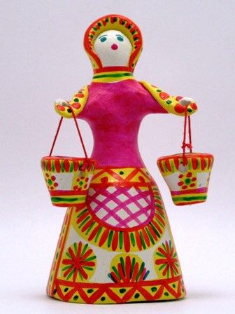
Филимоновская игрушка — старейший народный художественный промысел России. Ро­дина промысла - деревня Филимоново Одоевского района Тульской области, впер­вые упоминается в древних летописях XVI века.

Slide 3
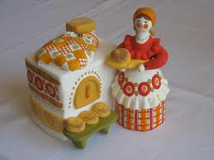
История игрушки
Промысел игрушки возник на основе местного гончарного промысла в середине XIX в. В начале XX в. угас и был восстановлен в 1960-е гг. с помощью старых мастериц.

Slide 4
Условно все игрушки можно разделить на несколько групп:
1) люди – солдат, барыня, гармонист, мальчик на петухе, всадник, солдат с гусем, любота.
2) животные – олень, корова, конь, баран, козел, собака, кот, лиса.
3) птицы - петух, наседка, павлин, утка.
4) многофигурные композиции – чаепитие, тройка, карусель, древо, на лавочке, Георгий со змеем.
Разновидность игрушек

Slide 5
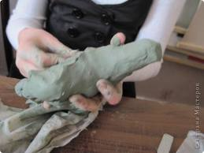
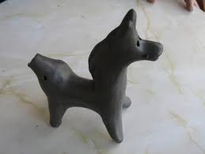
Лепка
Для игрушки использовали пластичную глину «синику», которая после обжига приобретала белый цвет.
Уникальная по своим свойствам глина, позволяла мастерице всю скульптурку лепить из одного куска, добиваясь красивых по пластике, выразительных форм.

Slide 6
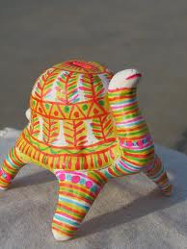
Роспись
Роспись выполняется анилиновыми красителями, растертыми на яичном желтке или белке, куриным пером. Использовали три главные цвета — малиново-красный, желтый и зеленый. Иногда применяли синий или фиолетовый цвета. Каждому персонажу — свой цвет.

Slide 7
Работу выполнила Ученица 6 «а» класса Бацурина Алина

Slide 8
